Slide 1
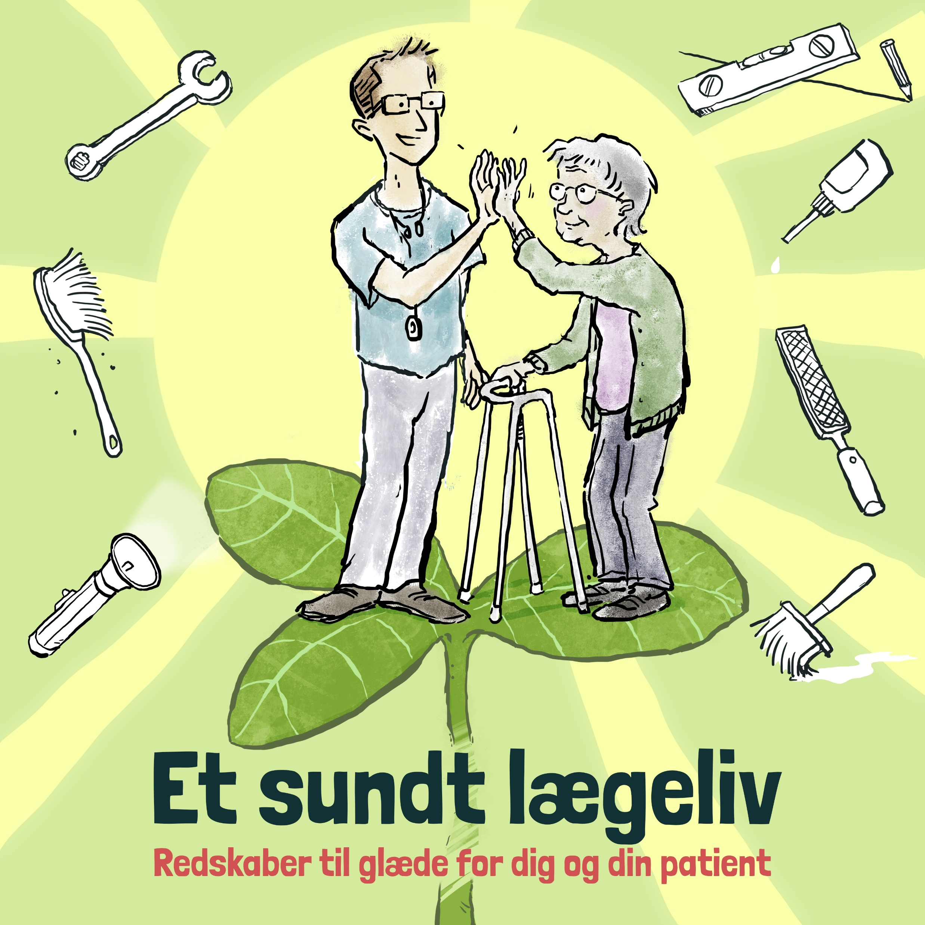
HUSK DSAM’s
ÅRSMØDE 2025
Hvordan passer vi som praktiserende læger på os selv i en hverdag præget af stigende kompleksitet og høje forventninger – både fra systemet, patienterne og os selv?
Netop det spørgsmål danner rammen for DSAM’s årsmøde 2025, der finder sted fredag den 3. oktober på Comwell Kolding.
Årets tema er trivsel, arbejdsglæde og egenomsorg – med fokus på konkrete redskaber, der kan bruges i hverdagen, både i mødet med patienterne og i relationen til os selv og vores kolleger. Åbningssessionen stiller skarpt på, hvordan vi kan skabe et bæredygtigt arbejdsliv i almen praksis og styrke vores faglige stolthed og personlige balance.
Resten af dagen byder som altid på inspirerende parallelsessioner, Ph.d.-Cup, uddelingen af Talentprisen 2025 og rig mulighed for netværk.
Tilmeldingen åbner den 1. maj – programmet opdateres løbende på dsam.dk/aarsmode
Vi håber på at se dig til en dag fyldt med indsigt, dialog og faglig fordybelse.

